Slide 1

InstaCotiza
Miembros:
Valentina Jamett
Jorge Muñoz
Profesor:
Ricardo Aravena
Cliente (Early adopter):
JMP Impermeabilizaciones

Slide 2


Contexto y Proceso Actual
JMP Impermeabilizaciones, empresa del rubro de la construcción y las obras civiles, busca mejorar su eficiencia al momento de cotizar sus trabajos.
Actualmente sus procesos requieren de tareas manuales y que involucran altos tiempos de espera para poder realizar las cotizaciones desde su oficina.

Slide 3
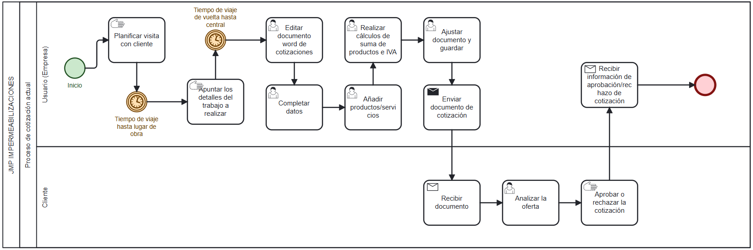
Contexto y Proceso Actual

Slide 4
Descripción del Proyecto
COTIZA
CREA
GESTIONA
Instacotiza es una solución para acelerar los procesos de negocio de las empresas, entregándoles un centro para crear, generar y gestionar cotizaciones para sus clientes desde cualquier dispositivo.
Con un actual foco particular en las obras civiles y con una mirada a expandirse a más rubros en el futuro.
fácil y en minutos… o quizá menos.

Slide 5
Alcances Principales
COTIZA
CREA
GESTIONA
Generar documentos de cotización con cálculos actualizados al instante.
Exportar e importar cotizaciones en local.
Guardar y cargar cotizaciones en la nube.
Gestionar y llevar seguimiento de las cotizaciones.
en palabras sencillas.

Slide 6
Requerimientos P’pales.
FUNCIONALES
Inicio de sesión / Registro
Generación de documentos de cotización
Guardado y carga de plantillas de cotización
Importación y exportación de plantillas
Gestión y almacenamiento de plantillas de cotización
NO FUNCIONALES
Soportar 50 usuarios
Diseño Responsivo
Cifrado de datos sensibles
Carga eficiente entre pages (<2s)
Carga de plantillas (<1s)

Slide 7
Metodología de desarrollo
Cronograma
Se utiliza una metodología ágil (scrum) basada en las actualizaciones, mejoras, cambios semanales (sprints) en el proyecto con participación activa del early adopter y el uso de una carta gantt como guía para tener referencias del progreso de desarrollo del proyecto en base al cumplimiento de 5 épicas principales.
*en términos de semanas de capstone
S1-S4
EPICA 0 - Iniciación del proyecto
S5-S7
EPICA 1 - Cotizador No-Registrados
S8-S10
EPICA 2 - Gestión de Usuarios
S11-S12
EPICA 3 - Cotizador Registrados
S13-S16
EPICA 4 - Testing y Despliegue

Slide 8






Framework de Desarrollo

Slide 9


Arquitectura del sistema
Capa de Presentación
Vista de Gestión de Cotizaciones
Vista de Perfiles de Usuario
Vista de Formulario de cotización
Vista de Administración
Login / Registro
Setup de Entorno Local y Productivo
Capa de Soporte
Configuración del Repositorio GIT
Capa de Dominio/Negocio
Módulo de Autenticación
Módulo de exportación e importación de cotizaciones
Función de generación de documento .doc
Módulo de Gestión de usuarios
Planificación Inicial del Product Backlog
Control de Roles
Función de generación de documento .pdf
Módulo de Gestión de Cotizaciones
Módulo de guardado y carga de cotizaciones
Entorno Cloud
Capa de Acceso a Datos
Manual de Uso
Servicio Cloud

Slide 10
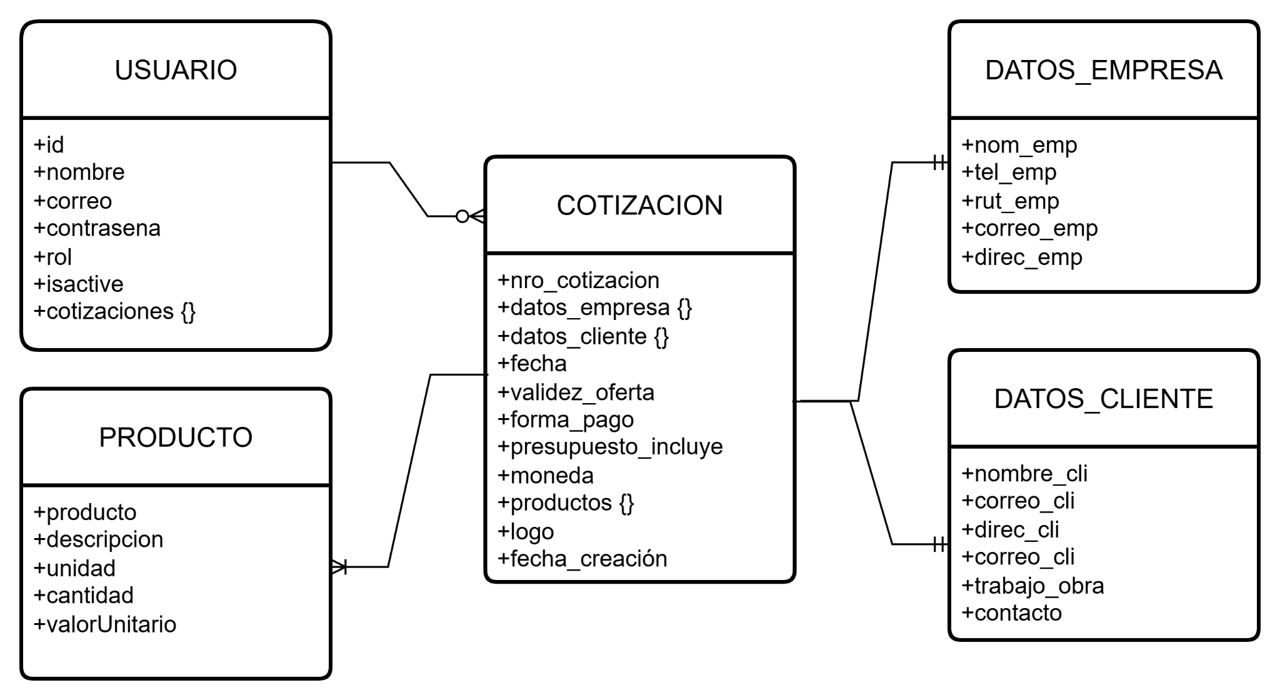
Modelo EnR

Slide 11
DEMOSTRACIÓN

